Slide 1
Система управления умным домом на основе геолокации пользователя
Рынок НТИ: HOMNET
Сквозная технология: НОВЫЕ ПРОИЗВОДСТВЕННЫЕ ТЕХНОЛОГИИ
Акселерационная программа:
Школа студенческого технологического предпринимательства «Мой стартап»
2023, РГРТУ

Slide 2
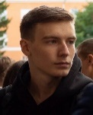
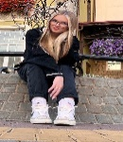
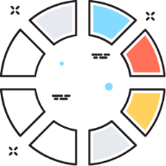
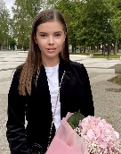
Система управления умным домом на основе геолокации пользователя
Профиль проекта
Цель проекта
Команда проекта
Выставкин Кирилл Лидер проекта
Маришин Кирилл
Администратор
Создание системы управления умным домом на основе геолокации пользователя - это уникальное устройство, спроектированное для максимального удобства пользования бытовыми устройствами. Это многофункциональное устройство можно будет подключить к любому устройству имеющему модуль WI - FI.
Студент РГРТУ
Студент РГРТУ
Резаев Егор
Производитель
Игнатов Дмитрий Производитель
Студент РГРТУ
Студент РГРТУ
Семенов Дмитрий
Производитель Студент РГРТУ
Елизавета Ипполитова Предприниматель
Студент РГРТУ
Результаты проекта
Дарья Чикина Предприниматель
Студент РГРТУ
Дарья Плаксина Предприниматель
Студент РГРТУ
Результаты проекта позволят понять актуальность и преимущества использования технологии геолокации в «умном доме», а также разобраться в работе данных систем управления.
Р
Сроки проекта
Этап 1. Пилот: 2020-2023
Этап 2. Развитие: 2023
Этап 3. Тираж: 2023-2024
Общая стоимость проекта (тыс. рублей)
300 000
Взнос в уставной капитал 90 000
Собственные средства 10 000
Привлекаемые средства 290 000
Грант 200 000

Slide 3
Система управления умным домом на основе геолокации пользователя
Актуальность проекта
Актуальность заключается в том, что современные технологии геолокации становятся все более распространенными и широко применяются в различных сферах жизни, включая умный дом. Геолокация позволяет создать умную систему, которая автоматически адаптируется к местоположению пользователя, предоставляя ему комфорт и безопасность. Такая система может управлять освещением, климатическими системами, электроприборами и системой безопасности, оптимизируя их работу в зависимости от присутствия или отсутствия пользователя в доме. Это не только удобно для пользователя, но и способствует энергосбережению и повышению безопасности. Поэтому знание о технологии геолокации и ее применении в умном доме является актуальным и полезным для разработчиков и пользователей таких систем.

Slide 4
Система управления умным домом на основе геолокации пользователя
Проблема
Данная технология может решить следующие проблемы клиента:
Удобство и комфорт для пользователя
Энергосбережение и оптимизация ресурсов
Повышение безопасности и защиты дома
Не все пользователи в наше время умеют пользоваться современными технологиями. Это может оказаться проблемой. Данный проект должен упростить процесс взаимодействия пользователей с такими системами.

Slide 5
Система управления умным домом на основе геолокации пользователя
Описание продукта и технологии
Описание продукта
Технология проекта
Продукт представляет собой модуль , способный на основе вашей геолокации включать выбранные вами устройства зависимо от вашего местоположения. Кроме того, устройство оснащено обратной связью т.е. пользователь может управлять «умным домом» на основе геолокации , а также включать все необходимое дистанционно.

Slide 6
НАЗВАНИЕ ПРОЕКТА
Рынок проекта
Целевые рынки
Описание рынков
Динамика рынков
Целевая доля рынков, которую планирует занять проект
Барьеры для выхода на целевые рынки

Slide 7
НАЗВАНИЕ ПРОЕКТА
Конкуренты
 | Название конкурентов/ аналогов | Название компании/ продукта проекта | Название конкурентов/ аналогов | Название конкурентов/ аналогов
Ключевые характеристики компании/ продукта
Ключевые характеристики компании/ продукта
Ключевые характеристики компании/ продукта
Ключевые характеристики компании/ продукта
Ключевые характеристики компании/ продукта
Конкурентные преимущества продукта
….

Slide 8
НАЗВАНИЕ ПРОЕКТА
Бизнес-модель
Бизнес-модель – как вы зарабатываете или планируете

Slide 9
НАЗВАНИЕ ПРОЕКТА
Финансовые показатели
Модель коммерциализации проекта:
Стратегия выхода из проекта для инвесторов:
Заполняется только для проектов с желаемой формой финансирования «взнос в уставной капитал» рекомендуется указать стратегии выхода из проекта для инвесторов
Бюджетные деньги, ранее привлекавшиеся для финансирования проекта:
Перечисляются источники получения, размеры и сроки.
Целевые показатели проекта | Единицы измерения | Плановое значение по периодам
 |  | 20__г. | 20__г. | 20__ г. | 20__ г. | 20__г.
Объем выручки | млн. руб | 0 | 0 | 0 | 0 | 20

Slide 10
НАЗВАНИЕ ПРОЕКТА
План по расходам
№ | Вид расходов | Объем финансового обеспечения реализации проекта (рублей)
 |  | за счет средств федерального бюджета | за счет внебюджетных источников
1 | расходы на оплату труда
2 | материально-технические расходы
3 | технологические работы и услуги
4 | заказ исследований
5 | расходы на патентование
6 | расходы на сертификацию
7 | патенты и ноу-хау
8 | лицензионные платежи
9 | программное обеспечение
10 | консультационные услуги
11 | капитальное строительство
12 | приобретение недвижимого имущества
13 | аренда имущества
14 | организационные расходы
15 | командировочные расходы
16 | прочие расходы
Всего

Slide 11
НАЗВАНИЕ ПРОЕКТА
Резюме (модель) проекта
(заполняется опционально при желании получения бюджетной поддержки)
УЧАСТНИКИ
Руководитель проекта | ФИО и организация
Получатель поддержки | Организация
Соисполнитель 1 | Организация
Соисполнитель 2 | Организация
БЮДЖЕТ ( тыс. руб. с учетом налогов)
Форма поддержки
Затраты всего
Бюджетная поддержка
Внебюджетная поддержка/источники
% бюджетной поддержки
ПЛАН РАБОТ
Этапы / Основные мероприятия | Ответст-венный | Срок реализации План |  | Бюджет (тыс. руб. с учетом налогов)
 |  |  |  | Бюджетная поддержка | Внебюджет. поддержка
Этап 1
Этап 2
Этап 3
Этап 4
Завершение
Итоговый отчет о результатах проекта
ЦЕЛЬ ПРОЕКТА И ОПИСАНИЕ ПРОДУКТА
ЦЕЛЕВЫЕ ПОКАЗАТЕЛИ
ЦЕЛЕВОЙ ПОКАЗАТЕЛЬ | ЕДИНИЦЫ ИЗМЕРЕНИЯ | ИСХОДНОЕ ЗНАЧЕНИЕ | 20__ | 20__ | 20__ | 20__
11

Slide 12
Спасибо за внимание!
2022, РГРТУ

Slide 13
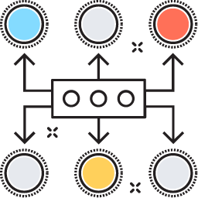
Набор иконок для визуализации моделей

Slide 14
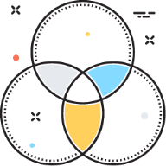
Набор иконок для визуализации моделей

Slide 15
Набор иконок для визуализации моделей

Slide 16
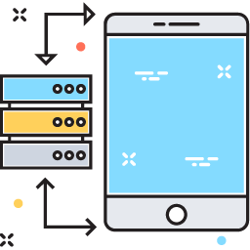
Набор иконок для визуализации моделей

Slide 17
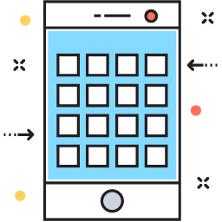
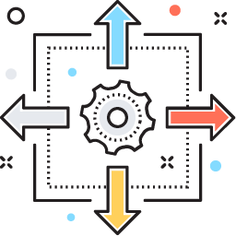
Набор иконок для визуализации моделей

Slide 18
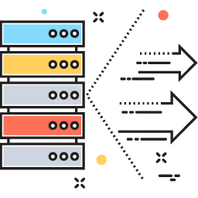
Набор иконок для визуализации моделей

Slide 19
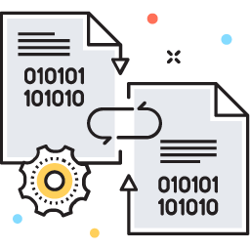
Набор иконок для визуализации моделей

Slide 20
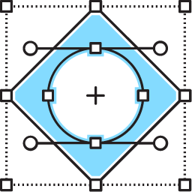
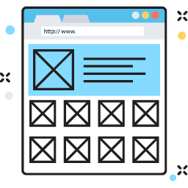
Набор иконок для визуализации моделей

Slide 21
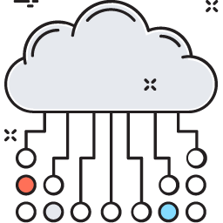
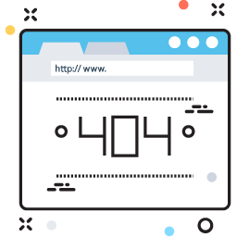
Набор иконок для визуализации моделей

